Slide 1
건강검진 데이터 분석 기획안
김가인
Notes:
혈색소는 적혈구 내에 존재하는 헤모글로빈 단백질의 양을 측정한 값으로, 낮은 혈색소 수치는 주로 빈혈을 나타냅니다.

Slide 2
CONTENTS
01
02
기획 목적(배경)
분석절차소개
03
04
분석내용(전처리,결과 등)
이 후 절차(또는 방안)
CONTENTS

Slide 3
01
프로젝트 배경 및 목적
혈색소에 대한 설명
혈색소 수치가 낮으면?
- 철분은 적혈구를 생성하는 주요 영양소로, 철분 섭취가 부족하거나 철분 흡수가 장애되는 경우, 철분 결핍성 빈혈이 발생할 수 있습니다.
- 비타민 B12는 적혈구 형성과 기능에 필요한 영양소입니다. 식이 요소의 부족이나 소화 흡수 장애로 인해 비타민 B12 결핍이 발생하면, 비타민 B12 결핍성 빈혈이 발생할 수 있습니다.
- 만성 신장 질환: 만성 신장 질환은 철분의 흡수 능력을 저하시키거나 적혈구의 파괴 속도를 증가시켜 빈혈을 유발할 수 있습니다.
혈색소 수치가 높으면?
- 체내의 수분 부족(탈수 증상)으로 혈액의 농도가 증가하거나, 심장 질환으로 인해 혈액 순환에 이상이 생기면 체내의 산소 수요가 증가하게 되어 혈색소 수치가 상승할 수 있습니다.
담배를 피우는 경우 헤모글로빈과의 결합이 강화되어 혈색소 수치가 높아질 수 있습니다.
혈색소 수치가 높거나 낮은 경우, 원인을 파악하고 적절한 치료를 받아야할 필요성이 있음
Notes:
혈색소 침착증은 미국에서 가장 흔한 유전 질환 중 하나입니다. 신체가 너무 많은 철분을 흡수하고 저장하는 유전 질환입니다. 여분의 철분은 여러 기관, 특히간에 축적되어 심각한 손상을 일으킬 수 있습니다. 치료하지 않으면 질병으로 인해 이러한 기관이 손상 될 수 있습니다.
철분은 많은 음식에서 발견되는 필수 영양소입니다. 건강한 사람들은 일반적으로 신체의 필요를 충족시키기 위해 먹는 음식에 포함 된 철분의 약 10 %를 흡수합니다.
혈색소 침착증이있는 사람들은 신체가 필요로하는 것보다 더 많이 흡수합니다. 신체는 과도한 철분을 스스로 제거 할 수있는 자연적인 방법이 없기 때문에 장기에 과잉이 축적됩니다.
질병이 조기에 발견되어 치료되지 않으면 철분이 신체 조직에 축적되어 결국 다음과 같은 심각한 문제로 이어질 수 있습니다.
관절염,간 비대, 간경변, 암, 간부전을 포함한 간 질환
췌장 손상, 당뇨병 유발 가능성,불규칙한 심장 리듬 또는 울혈 성 심부전과 같은 심장 이상
무력,조기 폐경,
피부의 비정상적인 색소 침착으로 인해 회색 또는 청동으로 보입니다.뇌하수체 손상,부신 손상

Slide 4
01
프로젝트 배경 및 목적
목적 - 여러 변수들이 혈색소 수치에 영향을 미치는지 알아보자!
초기 기획 배경 : 철분 결핍, 만성 신부전, 혈액 손실 등이 혈색소 수치에 영향을 미칠 수 있고,
생활 습관, 영양 섭취, 흡연, 음주 등은 혈색소 수치와 관련이 있습니다.
철분제 또는 신장에 좋은 영양제를 추천함으로써 혈색소 수치를 개선하고,질병의 조기 발견과 예방에 도움을 주기 위해 혈색소 수치를 예측하는 모델을 만들고 싶습니다.
필요 데이터 정의
데이터 수집
데이터 분석
데이터 전처리 및 변환
탐색적 분석
모델링
모델 평가 및 검증
데이터 준비
모델 구축
분석 기획
목적 정의
모델 발전 계획
모델 평가

Slide 5
02
분석 절차 소개
문제 정의 및 데이터 수집
분석 목적을 명확하게 정의하고 필요한 데이터를 수집
데이터 전처리
수집한 데이터를 정제하고 결측치, 이상치 등을 처리 또한, 데이터의 특성에 따라 스케일링, 인코딩 등의 전처리 작업을 수행
탐색적 데이터 분석 (EDA):
데이터의 분포, 변수 간 상관 관계 등을 시각화,
변수 별 혈색소 수치와 유의미한 관계가 있는지를 검정 T-test, 분산분석(ANOVA)
모델링
선택한 모델에 따라 데이터를 분할하고 학습
이때, 하이퍼파라미터 튜닝을 통해 최적의 모델을 찾기
모델 평가
모델 성능 평가 (MSE(Mean Squared Log Error) 실제 값과 예측값의 차이를 제곱해 평균한 것)
다중 선형 회귀 분석은 종속 변수와 둘 이상의 독립 변수 간의 선형 관계를 분석하는 통계 기법
여러 개의 설명 변수를 이용하여 하나의 반응 변수에 대한 예측 모델을 만들고, 각 독립 변수가 종속 변수에 미치는 영향을 평가하며, 변수들 간의 상호작용과 중요한 변수를 선택하는 데 사용
이를 통해 예측 모델을 최적화하고, 효과적인 의사 결정을 지원할 수 있습니다.
Notes:
T_TEST독립적인 두 모집단의 평균에 유의미한 차이가 있는지 비교하기위해 각 표본들의 평균을 비교
예) 남자와 여자의 혈색소 수치의 평균 차이를 비교
ANOVA :질적 독립변수의 범주가 3개 이상이고, 양적 종속변수간의 차이를 보고자 할 때 사용합니다.
예) 연령대 그룹 범주별로

Slide 6
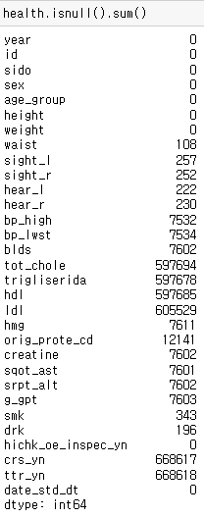
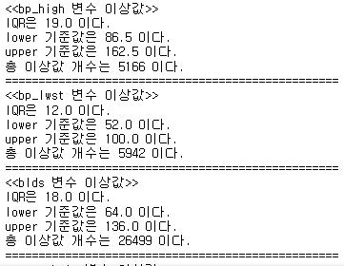
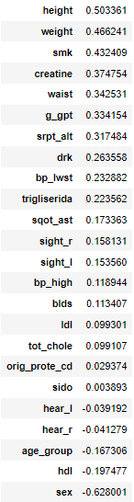
03
분석 내용
데이터 전처리 및 EDA
결측치 처리
이상치 처리
상관관계
총,HDL,LDL콜레스테롤, 트리글리세라이드는 2008년부터 건강검진 문진항목으로 추가 되어 기준년도가 2002~ 2007년까지 인 경우 해당 항목 값이 결측 처리되어 제공되어 결측치가 60% 정도 발생
치아 관련된 변수들이 2002~ 2013년에만 있어 66%정도 결측치로 나타나고, 혈색소와는 관련이 많이 없다고 판단하여 제외
데이터를100만건에서 40만건만 사용하도록 결정하고 결측치 행 제거, 선택된 변수들의 결측값을 평균값으로 대체
이상치를 탐지하고 중앙값으로 대체
혈색소 수치와 키,몸무게,흡연여부,혈청크레아티닌, 허리둘레,감마지피티(간),성별순으로 상관관계가 높다고 할 수 있다.
Notes:
시력에서 실명을 9.9로 표기 했는데 이를 0으로 치환, 청력에서 1(정상), 2(비정상)이다. 청력 데이터에 3이라는 수치가 있는데 이를 1(정상)으로 치환
- 음의 상관관계: 혈색소수치와 "sex", "hdl", "age_group", "hear_r", "hear_l"입니다. 이는 해당 변수들이 증가할 때 혈색소수치는 감소하는 경향을 보인다는 것을 의미
- 양의 상관관계: 혈색소수치와 "orig_prote_cd", "tot_chole", "ldl", "blds", "bp_high", "sight_l", "sight_r", "sqot_ast", "trigliserida", "bp_lwst", "drk", "srpt_alt", "g_gpt", "waist", "creatine", "smk", "weight", "height"입니다. 이는 해당 변수들이 증가할 때 "hmg"도 증가하는 경향을 보인다는 것을 의미

Slide 7
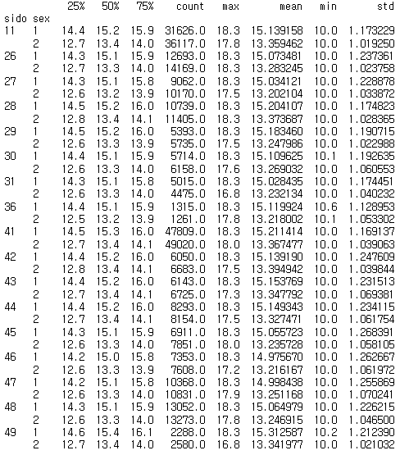
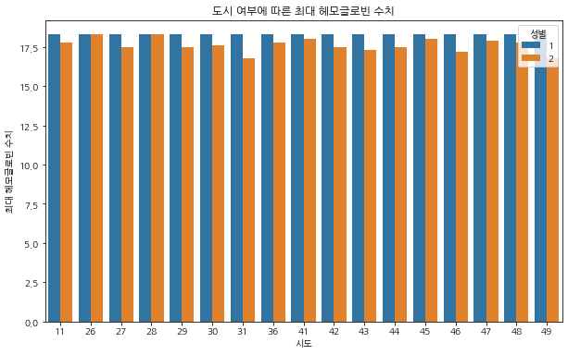
03
분석 내용
데이터 전처리 및 EDA
시도구분
11 서울특별시
26 부산광역시
27 대구광역시
28 인천광역시
29 광주광역시
30 대전광역시
31 울산광역시
36 세종특별자치시
41 경기도
42 강원도
43 충청북도
44 충청남도
45 전라북도
46 전라남도
47 경상북도
48 경상남도
49 제주특별자치시
11(서울특별시)-남 15.1392,여 13.360, 26(부산광역시)-남 15.073,여 13.283 , 41(경기도)-남 15.211,여 13.367,
43(충청북도)-남 15.153,여 13.347 고지대 지역에서 혈색소 수치가 높게 나타났습니다.
Notes:
고지대는 대부분 우리 나라의 북부지방에 위치, 경기도, 강원도, 충청북도, 경상북도 등으로 대한민국의 주요 도시인 서울, 인천, 강릉, 청주, 대전, 대구, 부산 등을 포함하고 있습니다.

Slide 8
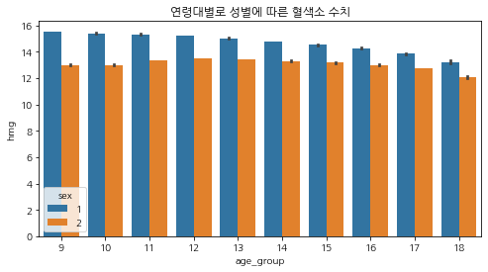
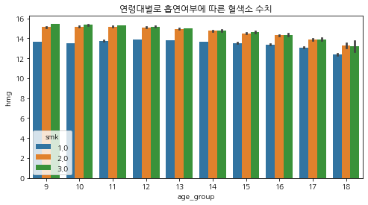
03
분석 내용
데이터 전처리 및 EDA
연령대
9 (40~44세)
10(45~49세)
11(50~54세)
12(55~59세)
13(60~64세)
14(65~69세)
15(70~74세)
16(75~79세)
17(80~84세)
18(85세+)
성별
1(남자)
2(여자)
흡연여부
1(비흡연)
2(중단)
3(흡연)
연령이 높을수록 혈색소 수치가 낮아지며,
성별이 남자인 경우 대부분 혈색소 수치가 여성보다 높다.
흡연을 하는 사람이 비흡연자보다 혈색소 수치가 높다.

Slide 9
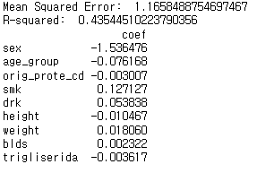
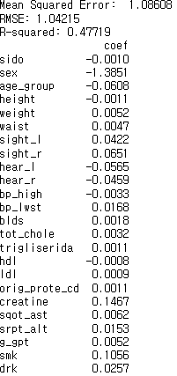
03
분석 내용
다중 선형 회귀 모델링
임의로 일부 변수만 사용한 결과(피드백 전)
- MSE는 1.165이며, 평균적으로 예측값과 실제값의 차이가 약 1.165 정도로 나타난다고 해석 할 수 있음.
- R-squared는 0.435로, 설명력이 약 43.5% 정도라고 해석 할 수 있음.
해당 모델의 MSE가 약 1.165로 상대적으로 크고 R2가 0.435으로 낮은 편이므로,
모델이 혈색소수치를 설명하는 데에는 한계가 있을 수 있음
회귀식 : hmg = -1.536 * sex - 0.076* age_group - 0.003 * orig_prote_cd + 0127 * smk + 0.054 * drk - 0.010* height + 0.018 * weight + 0.002 * blds -0.003 * trigliserida
모든 변수 사용한 결과(피드백 후)
- MSE는 1.086이며, 평균적으로 예측값과 실제값의 차이가 약 1.086 정도로 나타난다고 해석 할 수 있음.
- R-squared는 0.477로, 설명력이 약 47.7% 정도라고 해석 할 수 있음.
해당 모델의 MSE가 약 1.086로 상대적으로 크고 R2가 0.477으로 낮은 편이므로,
모델이 혈색소수치를 설명하는 데에는 한계가 있을 수 있음
- 회귀식 : y = -0.0010 * sido - 1.3851 * sex - 0.0608 * age_group - 0.0011 * height + 0.0052 * weight + 0.0047 * waist + 0.0422 * sight_l + 0.0651 * sight_r - 0.0565 * hear_l - 0.0459 * hear_r - 0.0033 * bp_high + 0.0168 * bp_lwst + 0.0018 * blds + 0.0032 * tot_chole + 0.0011 * trigliserida - 0.0008 * hdl + 0.0009 * ldl + 0.0011 * orig_prote_cd + 0.1467 * creatine + 0.0062 * sqot_ast + 0.0153 * srpt_alt + 0.0052 * g_gpt + 0.1056 * smk + 0.0257 * drk
Notes:
피드백을 받은 후 결측치가 너무 많고 혈색소와 무관하다고 판단된 컬럼을 제외한 모든 컬럼을 사용하여
예측한 결과 MSE값이 조금 좋아졌고 설명력도 조금 높아졌습니다.
스케일링의 크게 차이가 없었음

Slide 10
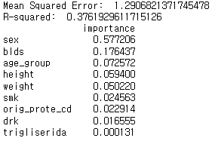
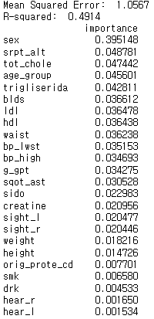
03
분석 내용
랜덤 포레스트
임의로 일부 변수만 사용한 결과(피드백 전)
해당 랜덤 포레스트 회귀분석 결과에 따르면, 독립변수 중 성별과 공복혈당은 종속변수인 혈색소 수치와 가장 큰 영향을 미치는 것으로 나타났습니다. 연령대,키,몸무게,흡연여부,단백뇨수치순으로 영향력이 큰 것으로 나타났으며, 중성지방(트리글리세라이드)는 종속변수에 대한 영향력이 거의 없습니다.
모델의 평가 지표로는 Mean Squared Error가 1.29이며, R-squared 값이 0.38로 나타났습니다.
R-squared는 모델이 데이터를 얼마나 잘 설명하는 지를 나타내는 지표로, 0.38은 적당한 수준이 아니며, 모델의 성능을 개선해야 할 필요성이 있습니다.
모든 변수 사용한 결과(피드백 후)
성별 변수의 중요도가 0.395로 가장 높은 중요도를 갖고있어, 혈색소 수치에 가장 큰 영향을 미치는 것으로 나타났습니다. 간기능 수치,총 콜레스테롤,나이,중성지방수치가 혈색소 수치에 일정한 영향을 미치는 것으로 나타났습니다.
모델의 평가 지표로는 MSE가 1.05이며, R-squared 값이 0.49로 나타났습니다. R-squared는 모델이 데이터를 얼마나 잘 설명하는 지를 나타내는 지표로, 0.49은 적당한 수준이 아니며, 모델의 성능을 개선해야 할 필요성이 있습니다.
Notes:
SGPT_ALT (혈청지오티)ALT간 기능을 나타내는 혈액검사상의 수치, ALT는 주로 간세포 안에 존재하는 효소로, 간세포가 손상을 받는 경우 농도가 증가함정상치 0~40IU/
피드백을 받은 후 결측치가 너무 많고 혈색소와 무관하다고 판단된 컬럼을 제외한 모든 컬럼을 사용하여
예측한 결과 MSE값이 조금 좋아졌고 설명력도 조금 높아졌습니다.

Slide 11
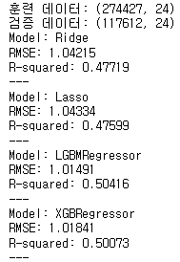
03
추가 분석 내용
여러 개의 모델 시도하기
여러 회귀 모델의 성능 평가
LightGBM은 Gradient Boosting 알고리즘 기반의 트리 기반 학습 알고리즘
XGBoost나 GBM 같은 알고리즘들과 유사하지만, 빠른 학습 속도와 높은 예측 성능을 보장
위 결과를 바탕으로 여러 회귀 모델 중에서 RMSE 값이 1.015로 가장 낮았고, R_squared 값이 0.50으로 조금 높게 나왔다.
Notes:
RMSE는 MSE에 제곱근을 취하므로 오차의 크기에 대한 평균값이기도 하고, 원래 오차의 크기와 동일한 척도로 해석할 수 있기 때문에 일반적으로 회귀 모델의 성능 평가 지표로 더 많이 사용하기때문에 RMSE로 구함

Slide 12
04
이후 절차 또는 방안
01
데이터 처리
02
하이퍼파라미터
…………………………
…………………………
결측치와 이상치 처리를 어떤 방법으로 해야 할지 더 고민하고 수행해야 할 필요성 존재
모델을 최적화하기 위해 하이퍼파라미터를 조정하는 과정 적용해야 함
Grid or random Search
Notes:
- 결측값을 각 컬럼별 평균,중앙값으로 대체
df.fillna(df.median(), inplace=True) , print(df)
해보니까 너무 정상수치에 도달하는건지... 고지혈증 있음이라는 파생변수 값이 생성이 안됨(너무 연관있는변수로만 분석하려고해서 잘못된것같아서 고지혈증여부에 관한거는 안했습니다)
이상치 탐지( 나이브베이즈 ,k-means클러스터)

Slide 13

결론
흡연 여부가 혈색소에 많은 영향을 미칠 것이라고 생각했는데
회귀 분석결과 성별의 차이가 혈색소에 영향을 많이 주는 것으로 보여집니다.
성별에 따라 필요한 영양소가 무엇인지 확인하고 채움으로써
혈색소 수치를 정상적으로 유지하도록 도움을 주겠습니다.
Notes:
혈색소 수치가 8g/dL 이하일 경우 단순 빈혈보다는 출혈을 뜻하므로 원인질환을 확인하기 위한 추가적인 검사가 필요할 수 있습니다. 혈색소 수치가 8~12g/dL라면 쇠고기, 해조류, 녹황색 채소, 우유, 달걀 등과 같이 철분함량이 높은 식품을 섭취함으로써 혈색소 교정을 할 수 있습니다.
https://m.post.naver.com/viewer/postView.naver?volumeNo=33621852&memberNo=22313680

Slide 14
THANK YOU -
감사합니다.
Notes:
- 해모글로빈 수치에 (변수 제거 과정)왜 저 변수만 가지고 했는지
- 변수 다 넣고 결과 어떻게 나오는지
- 그림(헤모글로빈,흡연여부에 따른 평균수치는 그래프로)
- 모델이 너무 안좋으면 여러 개 모델을 시도해보고(거기에 컬럼도 추가해서 넣어서 진행해보고)

